Slide 1



Materiał szkoleniowy dla doradców z zakresu:
język polski

Slide 2
Założenia nowej podstawy programowej z języka polskiego w szkole podstawowej. O egzaminie ósmoklasisty.
dr Wioletta Kozak, Robert Chamczyk, dr Maria Romanowska

Slide 3
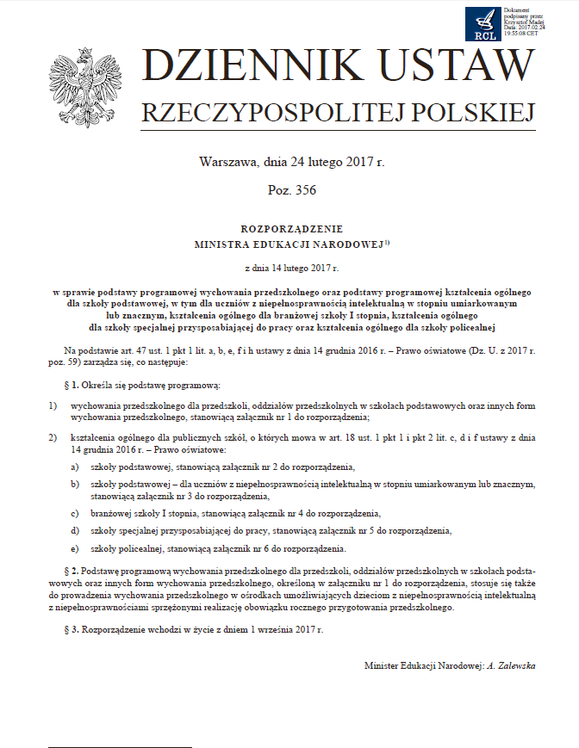

Podstawa prawna
Rozporządzenie Ministra Edukacji Narodowej z dnia 14 lutego 2017 r.
w sprawie w sprawie podstawy programowej wychowania przedszkolnego oraz podstawy programowej kształcenia ogólnego dla szkoły podstawowej, w tym dla uczniów z niepełnosprawnością intelektualną w stopniu umiarkowanym lub znacznym, kształcenia ogólnego dla branżowej szkoły I stopnia, kształcenia ogólnego dla szkoły specjalnej przysposabiającej do pracy oraz kształcenia ogólnego dla szkoły policealnej
http://www.dziennikustaw.gov.pl/DU/2017/356
Weszła w życie 1 września 2017 r.
https://cke.gov.pl/egzamin-osmoklasisty/podstawa-programowa/

Slide 4


Podstawa programowa w systemie edukacji
Programy nauczania
Podręczniki, materiały
2017
2018
2019
2020
2021
2022
2023
2024
Podręczniki, materiały
Programy nauczania
Inf
Marcin Smolik, Wioletta Kozak, Centralna Komisja Egzaminacyjna

Slide 5
Najważniejsze założenia podstawy programowej
z języka polskiego
Powrót do uporządkowanej, systematycznej wiedzy jako podstawy kształtowania umiejętności.
Wprowadzenie po raz pierwszy w sposób systemowy elementów retoryki do podstawy programowej z języka polskiego.
Funkcjonalne podejście do kształcenia językowego oraz integralne traktowanie zagadnień języka i komunikacji, literatury i kultury w wyniku postrzegania języka nie tylko jako narzędzia komunikacji, ale najważniejszego składnika kultury.
Wyeksponowanie samokształcenia uczniów jako umiejętności m.in. samodzielnego organizowania sobie warsztatu pracy, docierania do informacji, dokonywania ich selekcji, syntezy oraz wartościowania.
Wioletta Kozak, Komentarz [w:] Podstawa programowa kształcenia ogólnego z komentarzem. Szkoła podstawowa. Język polski 2017, https://cke.gov.pl/egzamin-osmoklasisty/podstawa-programowa/

Slide 6

Struktura podstawy programowej z języka polskiego
I. Kształcenie literackie i kulturowe
Czytanie utworów literackich.
Odbiór tekstów kultury.
II. Kształcenie językowe
Gramatyka języka polskiego.
Zróżnicowanie języka.
Komunikacja językowa i kultura języka.
Ortografia i interpunkcja.
III. Tworzenie wypowiedzi
Elementy retoryki.
Mówienie i pisanie.
Podstawa programowa kształcenia ogólnego
z komentarzem. Szkoła podstawowa. Język polski, 2017, https://cke.gov.pl/egzamin-osmoklasisty/podstawa-programowa/
IV. Samokształcenie

Slide 7
Kompetencje literackie – uczeń jako krytyczny czytelnik
Klasy IV–VI | Klasy VII i VIII
1. Czytanie utworów literackich 14) nazywa wrażenia, jakie wzbudza w nim czytany tekst; 15) objaśnia znaczenia dosłowne i przenośne w tekstach; 16) określa doświadczenia bohaterów literackich i porównuje je z własnymi; 17) przedstawia własne rozumienie utworu i je uzasadnia; 18 wykorzystuje w interpretacji tekstów doświadczenia własne oraz elementy wiedzy o kulturze; 19) wyraża własny sąd o postaciach i zdarzeniach; 20) wskazuje wartości w utworze oraz określa wartości ważne dla bohatera. | 1. Czytanie utworów literackich 7) określa w poznawanych tekstach problematykę egzystencjalną i poddaje ją refleksji; 9) wykorzystuje w interpretacji utworów literackich odwołania do wartości uniwersalnych związane z postawami społecznymi, narodowymi, religijnymi, etycznymi i dokonuje ich hierarchizacji.
Podstawa programowa kształcenia ogólnego z komentarzem. Szkoła podstawowa. Język polski, 2017, https://cke.gov.pl/egzamin-osmoklasisty/podstawa-programowa/

Slide 8
Kompetencje językowe w świetle nowej podstawy programowej
Gramatyka języka polskiego
zagadnienia z fonetyki, fleksji, składni i słowotwórstwa
rozwijanie świadomości, że język polski jest językiem fleksyjnym, a jego fleksyjny charakter ma swoje konsekwencje dla składni
wiedza i umiejętności z zakresu gramatyki stanowią podstawę do kształcenia kolejnych umiejętności uczniów.
Kategoria normatywna
Kompetencje językowe
Zróżnicowanie języka
zasób leksykalny ucznia – bogacenia słownictwa, rozwoju jego zasobu leksykalnego
rozumienie dosłowne i przenośne znaczeń wyrazów w wypowiedzi, określanie istoty ich wieloznaczności, synonimika leksykalna, homonimia, antonimia wyrazowa
odmiany stylistyczne współczesnej polszczyzny oraz charakterystyczne dla nich słownictwo.
Kategoria semantyczna – znaczenie
Wioletta Kozak,
Założenia nowej podstawy programowej z języka polskiego na II i III etapie edukacyjnym
(szkoła podstawowa oraz ponadpodstawowa), wystąpienie na konferencji SNAP, 10 czerwca 2017 r.

Slide 9
Kompetencje językowe w świetle nowej podstawy programowej
Komunikacja językowa i kultura języka
kształtowanie zachowań językowych w grupie społecznej, w różnych sytuacjach komunikacyjnych
kształcenie i rozwijanie kolejnych kompetencji ucznia zapisanych zarówno w obszarze kształcenia literackiego i kulturowego, jak i w obszarze tworzenia wypowiedzi.
Ortografia i interpunkcja
nieznajomość reguł ortograficznych i interpunkcyjnych zaburza komunikację
kształtowanie sprawności ortograficzno–praktycznej, czyli umiejętności poprawnego pisania, popartej znajomością odpowiednich reguł ortograficznych
wyjść należy od kryterium fonetycznego (zapisujemy wyrazy tak, jak je słyszymy). Reguły odwołujące się do kryterium morfologicznego, mającego najszersze zastosowanie w praktyce szkolnej, powinny zostać wprowadzone przed regułami motywowanymi zasadą historyczną. Jej znajomość jest potrzebna dopiero wówczas, gdy w wyniku analizy morfologicznej nie znajdziemy uzasadnienia pisowni poszczególnych wyrazów. Natomiast reguły oparte na zasadzie konwencjonalnej powinny być uwzględnione na samym końcu, gdy nie możemy się odwołać do wprowadzonych wcześniej zasad (D. Krzyżyk)
Kompetencje komunikacyjne
Wioletta Kozak,
Założenia nowej podstawy programowej z języka polskiego na II i III etapie edukacyjnym
(szkoła podstawowa oraz ponadpodstawowa), wystąpienie na konferencji SNAP, 10 czerwca 2017 r.

Slide 10
Elementy retoryki w świetle nowej podstawy programowej
Klasy IV–VI | Klasy VII i VIII
1. Elementy retoryki. Uczeń: uczestniczy w rozmowie na zadany temat, wydziela jej części, sygnały konstrukcyjne wzmacniające więź między uczestnikami dialogu, tłumaczące sens; rozróżnia argumenty odnoszące się do faktów i logiki oraz odwołujące się do emocji; tworzy logiczną, semantycznie pełną i uporządkowaną wypowiedź, stosując odpowiednią do danej formy gatunkowej kompozycję i układ graficzny; rozumie rolę akapitów w tworzeniu całości myślowej wypowiedzi; dokonuje selekcji informacji; zna zasady budowania akapitów; rozróżnia i wskazuje środki perswazji, rozumie ich funkcję. | Elementy retoryki. Uczeń: funkcjonalnie wykorzystuje środki retoryczne oraz rozumie ich oddziaływanie na odbiorcę; gromadzi i porządkuje materiał rzeczowy […]; tworzy wypowiedź, stosując odpowiednią dla danej formy gatunkowej kompozycję oraz zasady spójności językowej między akapitami; rozumie rolę akapitów jako spójnych całości myślowych w tworzeniu wypowiedzi pisemnych oraz stosuje rytm akapitowy (przeplatanie akapitów dłuższych i krótszych); wykorzystuje znajomość zasad tworzenia tezy i hipotezy oraz argumentów przy tworzeniu rozprawki oraz innych tekstów argumentacyjnych; odróżnia przykład od argumentu; przeprowadza wnioskowanie jako element wywodu argumentacyjnego; zgadza się z cudzymi poglądami lub polemizuje z nimi, rzeczowo uzasadniając własne zdanie; rozpoznaje i rozróżnia środki perswazji i manipulacji w tekstach reklamowych, określa ich funkcję; rozpoznaje manipulację językową i przeciwstawia jej zasady etyki wypowiedzi.
Podstawa programowa kształcenia ogólnego z komentarzem. Szkoła podstawowa. Język polski, 2017, https://cke.gov.pl/egzamin-osmoklasisty/podstawa-programowa/

Slide 11
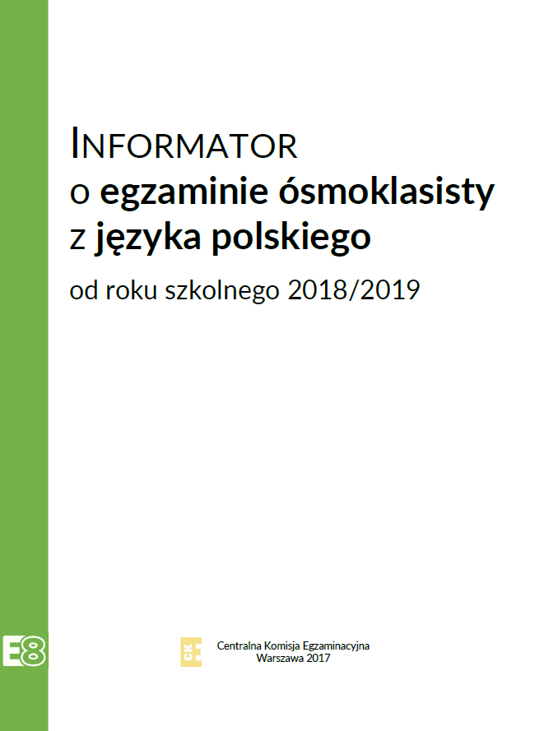


Egzamin ósmoklasisty w systemie edukacji
2017/2018
2018/2019
2019/2020
2020/2021
2021/2022
2022/2023
2023/2024
Klasa VII
Klasa VIII
język polski
matematyka
język obcy nowożytny
przedmiot do wyboru: biologia, chemia, fizyka, geografia, historia
język polski
matematyka
język obcy nowożytny
Egzamin ósmoklasisty:
pełni dwie zasadnicze funkcje:
określa poziom wykształcenia ogólnego w zakresie przedmiotów egzaminacyjnych
zastępuje egzaminy wstępne do szkół ponadpodstawowych
jest obowiązkowy – uczeń musi do niego przystąpić, aby ukończyć szkołę.
nie ma progu „zaliczenia” – egzaminu nie można „nie zdać”
jest przeprowadzany w formie pisemnej
jest przeprowadzany w kwietniu (w czerwcu sesja dodatkowa)
trwa 3 dni (1. dnia – język polski, 2. dnia – matematyka, 3. dnia – język obcy, a od 2022 r. – również przedmiot dodatkowy).
https://cke.gov.pl/egzamin-osmoklasisty/informatory/
Marcin Smolik, Wioletta Kozak, Centralna Komisja Egzaminacyjna

Slide 12
Egzamin ósmoklasisty / egzamin gimnazjalny
 | Egzamin ósmoklasisty | Egzamin gimnazjalny
Z jakich przedmiotów jest przeprowadzany egzamin? | W latach 2019–2021: z języka polskiego z matematyki z języka obcego (jednego z dwóch nauczanych w ramach obowiązkowych zajęć edukacyjnych) Od roku 2022: z języka polskiego z matematyki z języka obcego (jednego z dwóch nauczanych w ramach obowiązkowych zajęć edukacyjnych) z jednego przedmiotu do wyboru spośród przedmiotów: biologia, chemia, fizyka, geografia lub historia. Przedmiot do wyboru jest wprowadzony od 2022 r., ponieważ wówczas w VIII klasie będą dzieci, które w szkole podstawowej uczestniczyły w całym cyklu kształcenia w zakresie danego przedmiotu. | W latach 2012–2019: z historii i wiedzy o społeczeństwie z języka polskiego z przedmiotów przyrodniczych: biologii, chemii, fizyki, geografii z matematyki z języka obcego nowożytnego (jednego z dwóch nauczanych w ramach obowiązkowych zajęć edukacyjnych) – na poziomie podstawowym (obowiązkowy dla wszystkich) i na poziomie rozszerzonym (obowiązkowy dla osób zdających egzamin z języka, którego naukę rozpoczęły w szkole podstawowej i kontynuowały w gimnazjum)
Marcin Smolik, Wioletta Kozak, Centralna Komisja Egzaminacyjna

Slide 13
Egzamin ósmoklasisty / egzamin gimnazjalny
 | Egzamin ósmoklasisty | Egzamin gimnazjalny
Ile trwa egzamin z poszczególnych przedmiotów? | język polski – 120 minut matematyka – 100 minut język obcy – 90 minut Czas trwania egzaminu może być wydłużony w przypadku uczniów korzystających z dostosowania warunków przeprowadzania egzaminu. | historia i wiedza o społeczeństwie – 60 minut język polski – 90 minut przedmioty przyrodnicze – 60 minut matematyka – 90 minut język obcy na poziomie podstawowym – 60 minut język obcy na poziomie rozszerzonym – 60 minut Czas trwania egzaminu może być wydłużony w przypadku uczniów korzystających z dostosowania warunków przeprowadzania egzaminu.
Marcin Smolik, Wioletta Kozak, Centralna Komisja Egzaminacyjna

Slide 14
Egzamin ósmoklasisty / egzamin gimnazjalny
 | Egzamin ósmoklasisty | Egzamin gimnazjalny
Jak wyglądają arkusze egzaminacyjne z języka polskiego? | 17–26 zadań, w tym 5–9 zadań otwartych (dłużej odpowiedzi i wypracowanie); zadania dotyczą dwóch tekstów zamieszczonych w arkuszu; wypracowanie – uczeń wybiera jeden temat z dwóch (twórczy / argumentacyjny); każdy temat wymaga odwołania się do obowiązkowej lektury szkolnej ORAZ/LUB do utworu bądź utworów samodzielnie wybranych przez ucznia; udział % punktów za rozwiązanie zadań otwartych – ok. 70% | język polski – 22 zadania, w tym: 20 zadań zamkniętych (wyboru wielokrotnego, prawda/fałsz, na dobieranie) i 2 zadania otwarte – jedno krótkiej odpowiedzi i jedno wypracowanie (jeden temat, bez możliwości wyboru); zadania dotyczą 3–4 tekstów zamieszczonych w arkuszu; udział % punktów za rozwiązanie zadań otwartych – ok. 35%
Marcin Smolik, Wioletta Kozak, Centralna Komisja Egzaminacyjna

Slide 15
Egzamin ósmoklasisty / egzamin gimnazjalny
W porównaniu do egzaminu gimnazjalnego w egzaminie ósmoklasisty:
każdy uczeń przystąpi do egzaminu z trzech przedmiotów obowiązkowych (takich samych jak w egzaminie maturalnym – język polski, matematyka i język obcy nowożytny) oraz jednego przedmiotu dodatkowego (od roku 2022)
w każdym arkuszu będzie więcej zadań otwartych, tzn. takich, w których zdający przedstawia pełny tok rozumowania, tworzy własną wypowiedź, samodzielnie tworzy znaczenia
większą wagę będzie przywiązywać się do sprawdzenia znajomości obowiązkowych lektur szkolnych.
Marcin Smolik, Wioletta Kozak, Centralna Komisja Egzaminacyjna

Slide 16
Przygotowanie do egzaminu ósmoklasisty
od 1 września 2017 r. | informatory o egzaminie ósmoklasisty z: języka polskiego, matematyki i języków obcych nowożytnych, zamieszczone na stronie https://cke.gov.pl/egzamin-osmoklasisty/informatory/
od 18 grudnia 2017 r. | przykładowe arkusze egzaminacyjne z: języka polskiego, matematyki i języków obcych nowożytnych, zamieszczone na stronie https://cke.gov.pl/egzamin-osmoklasisty/arkusze/arkusze-pokazowe-grudzien-2017
od października 2018 r. | szkolenia dla nauczycieli szkół podstawowych języka polskiego, matematyki oraz języków obcych organizowane przez placówki doskonalenia nauczycieli w całej Polsce
od 21 grudnia 2018 r. | publikacja arkuszy egzaminu próbnego z: języka polskiego, matematyki i języków obcych nowożytnych na stronie www.cke.gov.pl
od końca kwietnia 2019 r. | arkusze egzaminacyjne wykorzystane do przeprowadzenia egzaminu ósmoklasisty z poszczególnych przedmiotów w kolejnych latach
od 1 września 2020 r. | informatory o egzaminie ósmoklasisty z: biologii, chemii, fizyki, geografii i historii
od 18 grudnia 2020 r. | przykładowe arkusze egzaminacyjne z: biologii, chemii, fizyki, geografii i historii
od 20 grudnia 2021 r. | arkusze egzaminu próbnego z: biologii, chemii, fizyki, geografii i historii.

Slide 17

Opis arkusza egzaminacyjnego z języka polskiego
Egzamin ósmoklasisty z języka polskiego trwa 120 minut.
Arkusz składa się z dwóch części:
pierwsza część będzie zawierać zadania zorganizowane wokół dwóch tekstów zamieszczonych w arkuszu:
tekstu literackiego (poezji, epiki albo dramatu) oraz
tekstu nieliterackiego (naukowego, popularnonaukowego albo publicystycznego).
Wśród zadań w tej części arkusza mogą pojawić się również:
zadania zawierające fragmenty innych tekstów literackich i nieliterackich, teksty ikoniczne (np. plakat, reprodukcję obrazu), przysłowia, powiedzenia, frazeologizmy itp. ORAZ/LUB
zadania samodzielne, nieodnoszące się do tekstów wymienionych w pkt a) lub b).
Informator o egzaminie ósmoklasisty z języka polskiego od roku szkolnego 2018/2019, red. dr Wioletta Kozak (CKE), dr Maria Romanowska (OKE Jaworzno), Wioleta Dobosz-Leszczyńska (CKE), Robert Chamczyk (CKE), dr Marcin Smolik (CKE), Danuta Marchlewska (OKE Warszawa), Hanna Wylężek (OKE Jaworzno), CKE 2017, https://cke.gov.pl/egzamin-osmoklasisty/informatory/

Slide 18
Opis arkusza egzaminacyjnego z języka polskiego
w drugiej części arkusza znajdą się propozycje dwóch tematów wypracowań, z których uczeń będzie wybierał jeden i pisał tekst nie krótszy niż 200 słów. Uczeń będzie dokonywał wyboru spośród:
tematu o charakterze twórczym (np. opowiadanie twórcze) oraz
tematu o charakterze argumentacyjnym (np. rozprawka, artykuł, przemówienie).
Każdy temat będzie wymagał odwołania się do obowiązkowej lektury szkolnej ORAZ/LUB do utworu bądź utworów samodzielnie wybranych przez ucznia.
Informator o egzaminie ósmoklasisty z języka polskiego od roku szkolnego 2018/2019, red. dr Wioletta Kozak (CKE), dr Maria Romanowska (OKE Jaworzno), Wioleta Dobosz-Leszczyńska (CKE), Robert Chamczyk (CKE), dr Marcin Smolik (CKE), Danuta Marchlewska (OKE Warszawa), Hanna Wylężek (OKE Jaworzno), CKE 2017, https://cke.gov.pl/egzamin-osmoklasisty/informatory/

Slide 19
Opis arkusza egzaminacyjnego z języka polskiego
LICZBA ZADAŃ I PUNKTÓW
Informator o egzaminie ósmoklasisty z języka polskiego od roku szkolnego 2018/2019, red. dr Wioletta Kozak (CKE), dr Maria Romanowska (OKE Jaworzno), Wioleta Dobosz-Leszczyńska (CKE), Robert Chamczyk (CKE), dr Marcin Smolik (CKE), Danuta Marchlewska (OKE Warszawa), Hanna Wylężek (OKE Jaworzno), CKE 2017, https://cke.gov.pl/egzamin-osmoklasisty/informatory/

Slide 20
Lektury obowiązkowe na egzaminie
W arkuszu egzaminacyjnym znajdą się zadania sprawdzające znajomość treści i problematyki lektur obowiązkowych.
Nauczyciel języka polskiego jest zobowiązany do omówienia wszystkich lektur obowiązkowych przed egzaminem ósmoklasisty.
W latach 2019–2021 na egzaminie będą pojawiały się pytania dotyczące lektur obowiązkowych tylko dla klasy VII i VIII:
Charles Dickens, Opowieść wigilijna
Aleksander Fredro, Zemsta
Jan Kochanowski, wybór fraszek, pieśni i trenów, w tym tren I, V, VII, VIII
Aleksander Kamiński, Kamienie na szaniec
Ignacy Krasicki, Żona modna
Adam Mickiewicz, Reduta Ordona, Śmierć Pułkownika, Świtezianka, Dziady część II, wybrany utwór z cyklu Sonety krymskie, Pan Tadeusz (całość)
Antoine de Saint-Exupéry, Mały Książę
Henryk Sienkiewicz, Quo vadis, Latarnik
Juliusz Słowacki, Balladyna
Stefan Żeromski, Syzyfowe prace
Sławomir Mrożek, Artysta
Melchior Wańkowicz, Ziele na kraterze (fragmenty), Tędy i owędy (wybrany reportaż)
Informator o egzaminie ósmoklasisty z języka polskiego od roku szkolnego 2018/2019, red. dr Wioletta Kozak (CKE), dr Maria Romanowska (OKE Jaworzno), Wioleta Dobosz-Leszczyńska (CKE), Robert Chamczyk (CKE), dr Marcin Smolik (CKE), Danuta Marchlewska (OKE Warszawa), Hanna Wylężek (OKE Jaworzno), CKE 2017, https://cke.gov.pl/egzamin-osmoklasisty/informatory/

Slide 21
Lektury obowiązkowe na egzaminie
Od roku 2022 na egzaminie będą pojawiały się zadania dotyczące lektur obowiązkowych dla klas IV–VIII, czyli – poza lekturami dla klas VII i VIII – również:
Jan Brzechwa, Akademia Pana Kleksa
Janusz Christa, Kajko i Kokosz. Szkoła latania (komiks)
René Goscinny, Jean-Jacques Sempé, Mikołajek (wybór opowiadań)
Rafał Kosik, Felix, Net i Nika oraz Gang Niewidzialnych Ludzi
Ignacy Krasicki, wybrane bajki
Clive Staples Lewis, Opowieści z Narnii. Lew, czarownica i stara szafa
Adam Mickiewicz, Powrót taty, Pani Twardowska, Pan Tadeusz (fragmenty)
Ferenc Molnár, Chłopcy z Placu Broni
Bolesław Prus, Katarynka
Juliusz Słowacki, W pamiętniku Zofii Bobrówny
John Ronald Reuel Tolkien, Hobbit, czyli tam i z powrotem
Henryk Sienkiewicz, W pustyni i w puszczy
Józef Wybicki, Mazurek Dąbrowskiego
Wybrane mity greckie, w tym mit o powstaniu świata oraz mity o: Prometeuszu, o Syzyfie, o Demeter i Korze, Dedalu i Ikarze, Heraklesie, Tezeuszu i Ariadnie, Orfeuszu i Eurydyce
Biblia: stworzenie świata i człowieka oraz wybrane przypowieści ewangeliczne, w tym o siewcy, o talentach, o pannach roztropnych, o miłosiernym Samarytaninie
Wybrane podania i legendy polskie, w tym o Lechu, o Piaście, o Kraku i Wandzie
Wybrane baśnie polskie i europejskie, w tym: Charles Perrault, Kopciuszek, Aleksander Puszkin, Bajka o rybaku i rybce
Informator o egzaminie ósmoklasisty z języka polskiego od roku szkolnego 2018/2019, red. dr Wioletta Kozak (CKE), dr Maria Romanowska (OKE Jaworzno), Wioleta Dobosz-Leszczyńska (CKE), Robert Chamczyk (CKE), dr Marcin Smolik (CKE), Danuta Marchlewska (OKE Warszawa), Hanna Wylężek (OKE Jaworzno), CKE 2017, https://cke.gov.pl/egzamin-osmoklasisty/informatory/

Slide 22
Lektury obowiązkowe na egzaminie
W arkuszu (od 2019 r.) mogą się również pojawić zadania oparte na tekstach poetyckich – zarówno autorów wskazanych w podstawie programowej, jak i innych. Zadania te nie będą sprawdzały znajomości treści konkretnego utworu poetyckiego, ale sprawdzą umiejętność analizy i interpretacji tego typu tekstów.
Informator o egzaminie ósmoklasisty z języka polskiego od roku szkolnego 2018/2019, red. dr Wioletta Kozak (CKE), dr Maria Romanowska (OKE Jaworzno), Wioleta Dobosz-Leszczyńska (CKE), Robert Chamczyk (CKE), dr Marcin Smolik (CKE), Danuta Marchlewska (OKE Warszawa), Hanna Wylężek (OKE Jaworzno), CKE 2017, https://cke.gov.pl/egzamin-osmoklasisty/informatory/

Slide 23
Egzamin ósmoklasisty z języka polskiego
Charakterystyka
większa liczba zadań otwartych
udział % zadań otwartych w wyniku sumarycznym – ok. 70%
zadania sprawdzające umiejętności retoryczne, m.in. związane z argumentowaniem, wnioskowaniem, formułowaniem opinii
zadania sprawdzające znajomość lektury obowiązkowej
sprawdzanie interpretacji utworów na poziomie znaczeń przenośnych
sprawdzanie rozumienia tekstów ikonicznych
dwa tematy wypracowania do wyboru: temat argumentacyjny oraz temat twórczy
zadania kładą nacisk na samodzielność, twórcze działanie, rozwiązywanie problemów

Slide 24
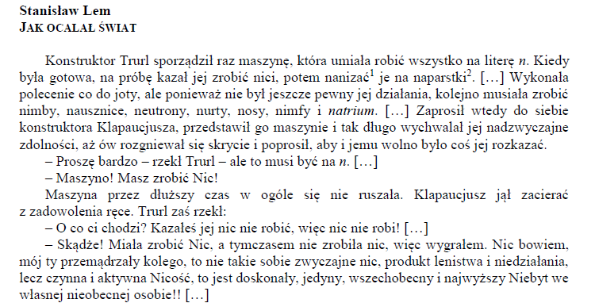
Egzamin ósmoklasisty z języka polskiego
Charakterystyka
Umiejętności interpretacyjne
Zadanie 2. (0–1)
Na podstawie tekstu wyjaśnij, dlaczego świat „pozostał [...] cały podziurawiony Nicością”.
.......................................................................................................................................................
.......................................................................................................................................................
Informator o egzaminie ósmoklasisty z języka polskiego od roku szkolnego 2018/2019, red. dr Wioletta Kozak (CKE), dr Maria Romanowska (OKE Jaworzno), Wioleta Dobosz-Leszczyńska (CKE), Robert Chamczyk (CKE), dr Marcin Smolik (CKE), Danuta Marchlewska (OKE Warszawa), Hanna Wylężek (OKE Jaworzno), CKE 2017, https://cke.gov.pl/egzamin-osmoklasisty/informatory/

Slide 25
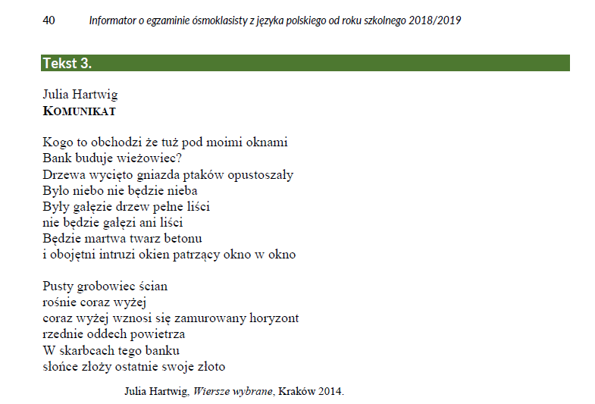
Egzamin ósmoklasisty z języka polskiego
Charakterystyka
Umiejętności interpretacyjne
Informator o egzaminie ósmoklasisty z języka polskiego od roku szkolnego 2018/2019, red. dr Wioletta Kozak (CKE), dr Maria Romanowska (OKE Jaworzno), Wioleta Dobosz-Leszczyńska (CKE), Robert Chamczyk (CKE), dr Marcin Smolik (CKE), Danuta Marchlewska (OKE Warszawa), Hanna Wylężek (OKE Jaworzno), CKE 2017, https://cke.gov.pl/egzamin-osmoklasisty/informatory/
Zadanie 5. (0–1)
Wyjaśnij, jaki związek z treścią wiersza Julii Hartwig ma jego tytuł.
.......................................................................................................................................................
.......................................................................................................................................................

Slide 26
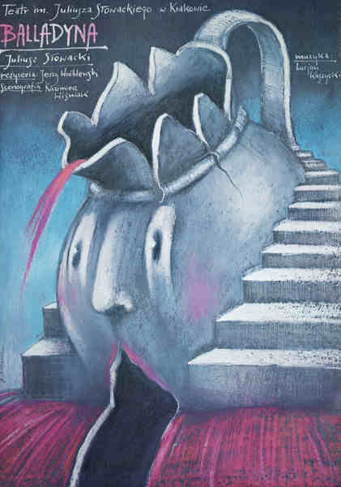
Egzamin ósmoklasisty z języka polskiego
Charakterystyka
Odbiór tekstów kultury – przekład intersemiotyczny i lektura
Zadanie 8. (0–1)
Obejrzyj zamieszczony plakat Andrzeja Pągowskiego do spektaklu teatralnego Balladyna Juliusza Słowackiego.
Andrzej Pągowski za pomocą różnych elementów graficznych przedstawił swoją interpretację dramatu Juliusza Słowackiego. Wybierz jeden z tych elementów i wyjaśnij jego sens w kontekście całego utworu.
Informator o egzaminie ósmoklasisty z języka polskiego od roku szkolnego 2018/2019, red. dr Wioletta Kozak (CKE), dr Maria Romanowska (OKE Jaworzno), Wioleta Dobosz-Leszczyńska (CKE), Robert Chamczyk (CKE), dr Marcin Smolik (CKE), Danuta Marchlewska (OKE Warszawa), Hanna Wylężek (OKE Jaworzno), CKE 2017, https://cke.gov.pl/egzamin-osmoklasisty/informatory/

Slide 27
Egzamin ósmoklasisty z języka polskiego
Charakterystyka
Znajomość lektur
Zadanie 10. (0–2)
a) Podaj imię i nazwisko autora i tytuł utworu, z którego pochodzi poniższy fragment.
Śród takich pól przed laty, nad brzegiem ruczaju,
Na pagórku niewielkim, we brzozowym gaju,
Stał dwór szlachecki, z drzewa, lecz podmurowany;
Świeciły się z daleka pobielane ściany,
Tym bielsze, że odbite od ciemnej zieleni
Topoli, co go bronią od wiatrów jesieni.
Autor: ...................................................... Tytuł: .........................................................................
b) Wyjaśnij, jaką rolę odgrywa przyroda w cytowanym fragmencie.
.......................................................................................................................................................
.......................................................................................................................................................
Informator o egzaminie ósmoklasisty z języka polskiego od roku szkolnego 2018/2019, red. dr Wioletta Kozak (CKE), dr Maria Romanowska (OKE Jaworzno), Wioleta Dobosz-Leszczyńska (CKE), Robert Chamczyk (CKE), dr Marcin Smolik (CKE), Danuta Marchlewska (OKE Warszawa), Hanna Wylężek (OKE Jaworzno), CKE 2017, https://cke.gov.pl/egzamin-osmoklasisty/informatory/

Slide 28
Egzamin ósmoklasisty z języka polskiego
Charakterystyka
Znajomość lektur
Zadanie 3. (0–3)
Każdego człowieka charakteryzuje język, jakim się on posługuje.
b) Na podstawie języka wypowiedzi bohaterek w podanym fragmencie określ jedną cechę charakteru każdej z nich oraz podaj po jednym przykładzie – z całego dramatu – zachowania ilustrującego tę cechę.
Alina – cecha charakteru uwidoczniająca się w wypowiedzi: .....................................................
Przykład: .........................................................................................................................
Balladyna – cecha charakteru uwidoczniająca się w wypowiedzi:
...............................................
Przykład: .........................................................................................................................
Informator o egzaminie ósmoklasisty z języka polskiego od roku szkolnego 2018/2019, red. dr Wioletta Kozak (CKE), dr Maria Romanowska (OKE Jaworzno), Wioleta Dobosz-Leszczyńska (CKE), Robert Chamczyk (CKE), dr Marcin Smolik (CKE), Danuta Marchlewska (OKE Warszawa), Hanna Wylężek (OKE Jaworzno), CKE 2017, https://cke.gov.pl/egzamin-osmoklasisty/informatory/

Slide 29
Egzamin ósmoklasisty z języka polskiego
Charakterystyka
Zajęcie stanowiska, argumentowanie
Zadanie 9. (0–2)
Przyjrzyj się poniższemu zdjęciu i odpowiedz, czy ilustruje ono problem ukazany w utworze Komunikat. W uzasadnieniu sformułuj dwa argumenty odnoszące się zarówno do wiersza, jak i do zdjęcia.
Informator o egzaminie ósmoklasisty z języka polskiego od roku szkolnego 2018/2019, red. dr Wioletta Kozak (CKE), dr Maria Romanowska (OKE Jaworzno), Wioleta Dobosz-Leszczyńska (CKE), Robert Chamczyk (CKE), dr Marcin Smolik (CKE), Danuta Marchlewska (OKE Warszawa), Hanna Wylężek (OKE Jaworzno), CKE 2017, https://cke.gov.pl/egzamin-osmoklasisty/informatory/

Slide 30
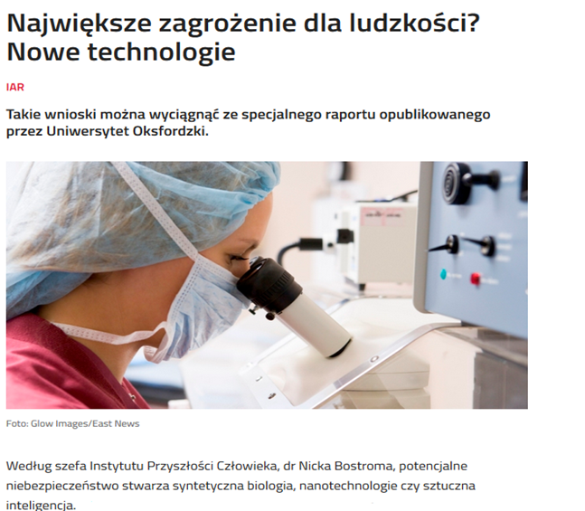
Egzamin ósmoklasisty z języka polskiego
Charakterystyka
Zajęcie stanowiska, argumentowanie
Zadanie 13. (0–1)
Na stronie internetowej Polskiego Radia można znaleźć następującą informację.
Zabierz głos w dyskusji i napisz komentarz, w którym przedstawisz swoje stanowisko i poprzesz je jednym argumentem.
Informator o egzaminie ósmoklasisty z języka polskiego od roku szkolnego 2018/2019, red. dr Wioletta Kozak (CKE), dr Maria Romanowska (OKE Jaworzno), Wioleta Dobosz-Leszczyńska (CKE), Robert Chamczyk (CKE), dr Marcin Smolik (CKE), Danuta Marchlewska (OKE Warszawa), Hanna Wylężek (OKE Jaworzno), CKE 2017, https://cke.gov.pl/egzamin-osmoklasisty/informatory/

Slide 31
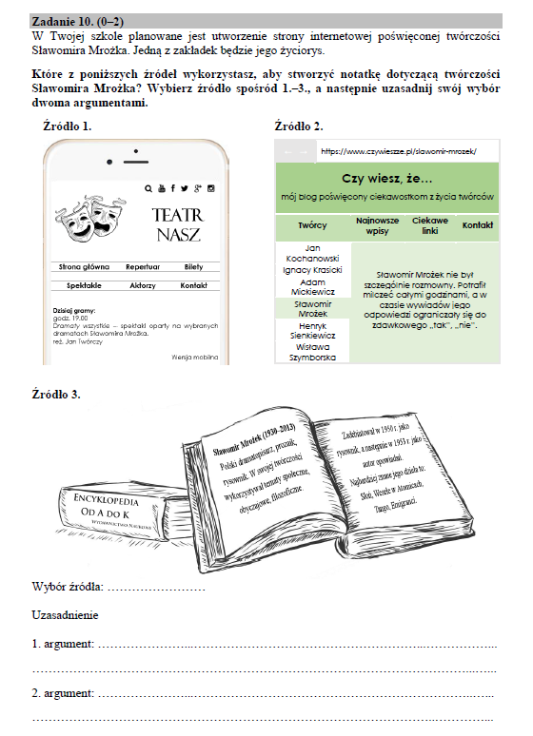
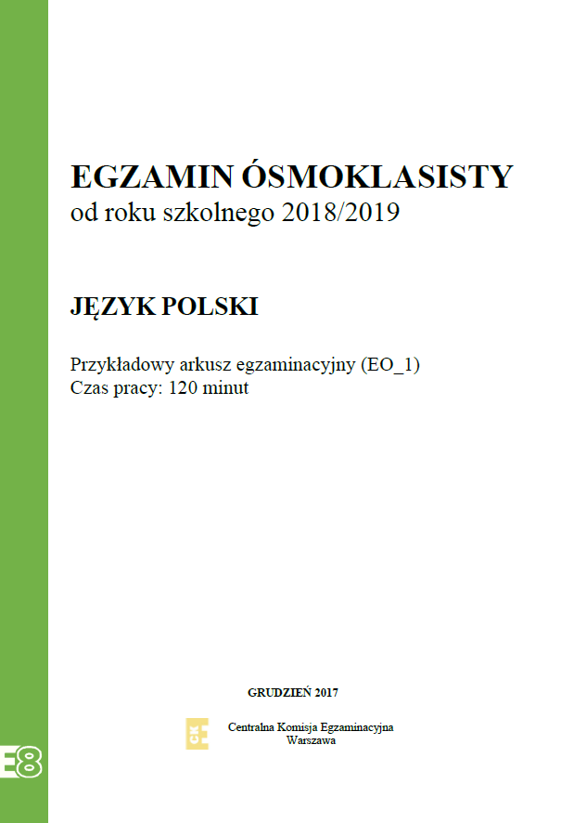
Egzamin ósmoklasisty z języka polskiego
Charakterystyka
Krytyczna analiza źródeł
Arkusz pokazowy, https://cke.gov.pl/egzamin-osmoklasisty/arkusze/arkusze-pokazowe-grudzien-2017

Slide 32
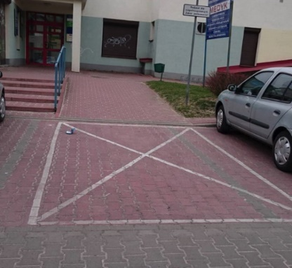
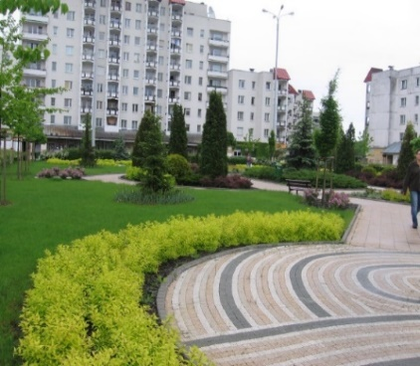
Egzamin ósmoklasisty z języka polskiego
Charakterystyka
Funkcjonalna ortografia i interpunkcja
Zadanie 10. (0–2)
a) Wyjaśnij różnicę w pisowni cząstki „nie” w wyrazach podkreślonych w zdaniu: Nie istniały przyczyny, które pozwalałyby wyjaśnić nieistnienie świata.
............................................................................................................................................................................................................
b) Spółdzielnia Mieszkaniowa „Jutrzenka” planuje wystosowanie poniższych komunikatów do mieszkańców. Uzupełnij je odpowiednią formą słów umieszczonych w nawiasie.
Prosimy o ………………………… (nie parkować) na miejscu oznaczonym kopertą.
Informator o egzaminie ósmoklasisty z języka polskiego od roku szkolnego 2018/2019, red. dr Wioletta Kozak (CKE), dr Maria Romanowska (OKE Jaworzno), Wioleta Dobosz-Leszczyńska (CKE), Robert Chamczyk (CKE), dr Marcin Smolik (CKE), Danuta Marchlewska (OKE Warszawa), Hanna Wylężek (OKE Jaworzno), CKE 2017, https://cke.gov.pl/egzamin-osmoklasisty/informatory/
Mieszkańcu! ………………………… (nie deptać) trawników!

Slide 33
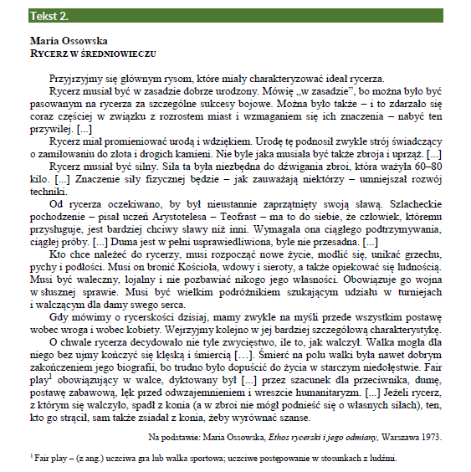
Egzamin ósmoklasisty z języka polskiego
Charakterystyka
Streszczanie tekstu
Zadanie 1. (0–2)
Uzupełnij poniższy tekst w taki sposób, aby stanowił streszczenie fragmentu Rycerz w średniowieczu Marii Ossowskiej.
Tematem tekstu Marii Ossowskiej jest ......................................................................................
.............................................................................................
Autorka skupia się na ......................................................................................................................................................
i dowodzi, że ......................................................................
Informator o egzaminie ósmoklasisty z języka polskiego od roku szkolnego 2018/2019, red. dr Wioletta Kozak (CKE), dr Maria Romanowska (OKE Jaworzno), Wioleta Dobosz-Leszczyńska (CKE), Robert Chamczyk (CKE), dr Marcin Smolik (CKE), Danuta Marchlewska (OKE Warszawa), Hanna Wylężek (OKE Jaworzno), CKE 2017, https://cke.gov.pl/egzamin-osmoklasisty/informatory/

Slide 34
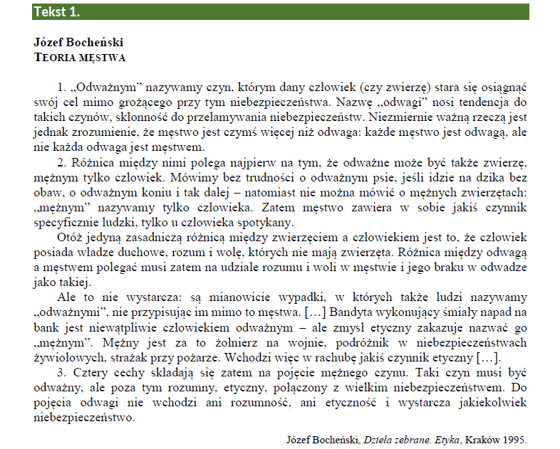
Egzamin ósmoklasisty z języka polskiego
Charakterystyka
Odróżnianie argumentu od przykładu
Zadanie 3. (0–1)
Uzupełnij zdanie. Wybierz właściwe odpowiedzi spośród podanych.
Przywołane w tekście sytuacje napadu na bank, pracy strażaka przy pożarze czy walki żołnierza na wojnie to A/B, które C/D słuszność wywodu.
A. argumenty C. potwierdzają
B. przykłady D. negują
Informator o egzaminie ósmoklasisty z języka polskiego od roku szkolnego 2018/2019, red. dr Wioletta Kozak (CKE), dr Maria Romanowska (OKE Jaworzno), Wioleta Dobosz-Leszczyńska (CKE), Robert Chamczyk (CKE), dr Marcin Smolik (CKE), Danuta Marchlewska (OKE Warszawa), Hanna Wylężek (OKE Jaworzno), CKE 2017, https://cke.gov.pl/egzamin-osmoklasisty/informatory/

Slide 35
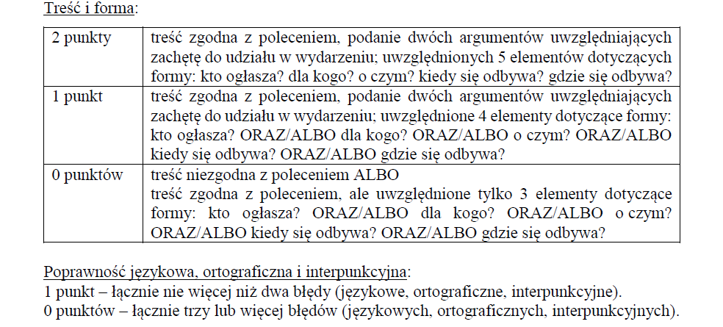
Egzamin ósmoklasisty z języka polskiego
Charakterystyka
Formy użytkowe w arkuszu egzaminacyjnym
Zadanie 11. (0–3)
Zredaguj ogłoszenie na szkolną stronę internetową, w którym zachęcisz koleżanki i kolegów do obejrzenia rekonstrukcji historycznej turnieju rycerskiego. Użyj dwóch argumentów. Uwaga:
w ocenie wypowiedzi będzie brana pod uwagę poprawność językowa, ortograficzna i interpunkcyjna.
Zmiany:
wprowadzenie konieczności podania argumentów
ocena poprawności językowej, ortograficznej i interpunkcyjnej
ZASADY OCENIANIA FORM UŻYTKOWYCH:
Informator o egzaminie ósmoklasisty z języka polskiego od roku szkolnego 2018/2019, red. dr Wioletta Kozak (CKE), dr Maria Romanowska (OKE Jaworzno), Wioleta Dobosz-Leszczyńska (CKE), Robert Chamczyk (CKE), dr Marcin Smolik (CKE), Danuta Marchlewska (OKE Warszawa), Hanna Wylężek (OKE Jaworzno), CKE, 2017, https://cke.gov.pl/egzamin-osmoklasisty/informatory/

Slide 36
Egzamin ósmoklasisty z języka polskiego
Charakterystyka
Dwa tematy wypracowań: o charakterze twórczym i o charakterze argumentacyjnym
Temat o charakterze twórczym, np.:
opowiadanie twórcze
współczesna realizacja, np. mitu, baśni, legendy
list
Temat o charakterze argumentacyjnym, np.:
rozprawka
artykuł
przemówienie
list
Informator o egzaminie ósmoklasisty z języka polskiego od roku szkolnego 2018/2019, red. dr Wioletta Kozak (CKE), dr Maria Romanowska (OKE Jaworzno), Wioleta Dobosz-Leszczyńska (CKE), Robert Chamczyk (CKE), dr Marcin Smolik (CKE), Danuta Marchlewska (OKE Warszawa), Hanna Wylężek (OKE Jaworzno), CKE 2017, https://cke.gov.pl/egzamin-osmoklasisty/informatory/

Slide 37
Egzamin ósmoklasisty z języka polskiego
Charakterystyka
Temat o charakterze twórczym
Wehikuł czasu przeniósł bohaterów mitologicznych do XXI wieku. Napisz współczesną wersję mitu o Tezeuszu i Ariadnie. Twoja praca powinna liczyć co najmniej 200 słów.
Niebieski kolor – problem określony w temacie.
Czerwony kolor – forma wypowiedzi.
Zielony kolor – lektura obowiązkowa.

Slide 38
Egzamin ósmoklasisty z języka polskiego
Charakterystyka
Temat o charakterze twórczym
Napisz opowiadanie o spotkaniu jednego z bohaterów Zemsty z bohaterem innego utworu literackiego, w czasie którego jeden z nich przedstawi najśmieszniejszą sytuację ze swojego życia. Wypracowanie powinno dowodzić, że bardzo dobrze znasz obie wybrane postacie. Twoja praca powinna liczyć co najmniej 200 słów.
Niebieski kolor – problem określony w temacie.
Czerwony kolor – forma wypowiedzi.
Zielony kolor – lektura obowiązkowa.
Pomarańczowy kolor – inna lektura.

Slide 39
Egzamin ósmoklasisty z języka polskiego
Charakterystyka
Temat o charakterze argumentacyjnym
Napisz przemówienie, w którym zachęcisz rówieśników do czytania książek. W przemówieniu przywołaj przykład bohatera z lektury obowiązkowej, którego życie zmieniło się pod wpływem książek, i napisz, na czym ten wpływ polegał. Twoja praca powinna liczyć co najmniej 200 słów.
Niebieski kolor – problem określony w temacie.
Czerwony kolor – forma wypowiedzi.
Zielony kolor – lektura obowiązkowa.

Slide 40
Egzamin ósmoklasisty z języka polskiego
Charakterystyka
Temat o charakterze argumentacyjnym
Zbliża się setna rocznica odzyskania przez Polskę niepodległości. Przygotowujecie numer gazetki szkolnej poświęcony tej rocznicy. Napisz artykuł pt. „Czy warto czytać książki o przeszłości Polski?” Odwołaj się do wybranej książki z listy lektur obowiązkowych oraz do innego utworu literackiego. Twoja praca powinna liczyć co najmniej 200 słów.
Niebieski kolor – problem określony w temacie.
Czerwony kolor – forma wypowiedzi.
Zielony kolor – lektura obowiązkowa.
Pomarańczowy kolor – inna lektura.

Slide 41
Egzamin ósmoklasisty z języka polskiego
Charakterystyka
Kryteria oceniania zadań rozszerzonej odpowiedzi (wypracowań)
1. Realizacja tematu wypowiedzi
Oceniając wypowiedź ucznia w tym kryterium, egzaminator będzie rozważał m.in., czy:
wypowiedź jest zgodna z formą wskazaną w poleceniu
w wypowiedzi ujęte zostały wszystkie kluczowe elementy tematu, np. czy uczeń w odpowiedni sposób odwołał się do lektury wskazanej w poleceniu
wypowiedź jest w całości na temat.
Informator o egzaminie ósmoklasisty z języka polskiego od roku szkolnego 2018/2019, red. dr Wioletta Kozak (CKE), dr Maria Romanowska (OKE Jaworzno), Wioleta Dobosz-Leszczyńska (CKE), Robert Chamczyk (CKE), dr Marcin Smolik (CKE), Danuta Marchlewska (OKE Warszawa), Hanna Wylężek (OKE Jaworzno), CKE 2017, https://cke.gov.pl/egzamin-osmoklasisty/informatory/
2 pkt | Forma wypowiedzi zgodna z formą wskazaną w poleceniu. Wszystkie pozostałe elementy polecenia uwzględnione. Wypowiedź w całości dotyczy problemu wskazanego w poleceniu.

Slide 42
Egzamin ósmoklasisty z języka polskiego
Charakterystyka
Kryteria oceniania zadań rozszerzonej odpowiedzi (wypracowań)
2. Elementy twórcze
Wypowiedź o charakterze twórczym (np. opowiadanie)
Oceniając wypowiedź ucznia w tym kryterium, egzaminator będzie rozważał m.in., czy: narracja w opowiadaniu jest konsekwentnie prowadzona wydarzenia są logicznie ułożone fabuła jest urozmaicona, np. czy zawiera elementy typowe dla opowiadania, takie jak zwroty akcji, dialog, puenta lektura wskazana w poleceniu została wykorzystana pobieżnie, czy w sposób ciekawy i twórczy.
5 pkt | Funkcjonalna narracja. Logiczny układ zdarzeń. Urozmaicona fabuła, w tym funkcjonalne wykorzystanie co najmniej 6 spośród następujących elementów: opis, charakterystyka bohatera, czas akcji, miejsce akcji, zwrot akcji, puenta, punkt kulminacyjny, dialog, monolog, retrospekcja. Twórcze wykorzystanie treści lektury.
Informator o egzaminie ósmoklasisty z języka polskiego od roku szkolnego 2018/2019, red. dr Wioletta Kozak (CKE), dr Maria Romanowska (OKE Jaworzno), Wioleta Dobosz-Leszczyńska (CKE), Robert Chamczyk (CKE), dr Marcin Smolik (CKE), Danuta Marchlewska (OKE Warszawa), Hanna Wylężek (OKE Jaworzno), CKE 2017, https://cke.gov.pl/egzamin-osmoklasisty/informatory/

Slide 43
Egzamin ósmoklasisty z języka polskiego
Charakterystyka
Kryteria oceniania zadań rozszerzonej odpowiedzi (wypracowań)
2. Elementy retoryczne
Wypowiedź o charakterze argumentacyjnym (np. rozprawka)
Oceniając wypowiedź ucznia w tym kryterium, egzaminator będzie rozważał m.in., czy: argumentacja w pracy jest wnikliwa argumenty są poparte właściwymi przykładami argumenty są przedstawione w sposób uporządkowany, np. są przedstawione od najbardziej do najmniej ważnego albo są zapisane w porządku argument – kontrargument.
5 pkt | Pogłębiona argumentacja. Argumenty odwołujące się np. do faktów, logiki, emocji, zilustrowane odpowiednimi przykładami ORAZ/LUB wykorzystanie przykładów w funkcji argumentacyjnej. Argumenty/przykłady uporządkowane, np. zhierarchizowane.
Informator o egzaminie ósmoklasisty z języka polskiego od roku szkolnego 2018/2019, red. dr Wioletta Kozak (CKE), dr Maria Romanowska (OKE Jaworzno), Wioleta Dobosz-Leszczyńska (CKE), Robert Chamczyk (CKE), dr Marcin Smolik (CKE), Danuta Marchlewska (OKE Warszawa), Hanna Wylężek (OKE Jaworzno), CKE 2017, https://cke.gov.pl/egzamin-osmoklasisty/informatory/

Slide 44
Egzamin ósmoklasisty z języka polskiego
Charakterystyka
Kryteria oceniania zadań rozszerzonej odpowiedzi (wypracowań)
3. Kompetencje literackie i kulturowe
Oceniając wypowiedź ucznia w tym kryterium, egzaminator będzie rozważał m.in., czy:
uczeń wykorzystał znajomość lektury obowiązkowej wskazanej w poleceniu (a także innych tekstów – jeżeli polecenie tego wymagało) w sposób funkcjonalny, tzn. np. czy przywołał w pracy takie wydarzenia albo omówił takie wątki, które istotnie wspierają jego tok rozumowania albo dobrze ilustrują to, o czym pisze
uczeń, pisząc np. o wydarzeniach z danej lektury, nie popełnił błędów, np. nie pomylił imion postaci, nie przypisał postaciom cech, których nie posiadają, bądź nie wymyślił wydarzeń, których w lekturze nie ma.
2 pkt | Funkcjonalne wykorzystanie znajomości lektury obowiązkowej wskazanej w poleceniu (oraz innego tekstu literackiego lub tekstu kultury, jeżeli polecenie tego wymaga). Poprawność rzeczowa.
Informator o egzaminie ósmoklasisty z języka polskiego od roku szkolnego 2018/2019, red. dr Wioletta Kozak (CKE), dr Maria Romanowska (OKE Jaworzno), Wioleta Dobosz-Leszczyńska (CKE), Robert Chamczyk (CKE), dr Marcin Smolik (CKE), Danuta Marchlewska (OKE Warszawa), Hanna Wylężek (OKE Jaworzno), CKE 2017, https://cke.gov.pl/egzamin-osmoklasisty/informatory/

Slide 45
Egzamin ósmoklasisty z języka polskiego
Charakterystyka
Kryteria oceniania zadań rozszerzonej odpowiedzi (wypracowań)
4. Kompozycja tekstu
Oceniając wypowiedź ucznia w tym kryterium, egzaminator będzie rozważał m.in., czy:
kompozycja wypowiedzi jest zgodna z formą wskazaną w poleceniu, np. czy rozprawka zawiera wstęp, rozwinięcie i zakończenie, a list – zwrot do adresata, wstęp, rozwinięcie, zakończenie i zwrot pożegnalny
wypowiedź jest spójna, tzn. czy jest napisana w taki sposób, że łatwo się ją czyta dzięki np. jasnym powiązaniom wewnątrz zdań oraz między zdaniami i akapitami tekstu
wypowiedź jest logiczna, tzn. czy jest zbiorem uporządkowanych myśli
wypowiedź jest podzielona na odpowiednio wyodrębnione graficznie akapity, z których każdy stanowi logicznie zorganizowaną, zwartą całość.
Informator o egzaminie ósmoklasisty z języka polskiego od roku szkolnego 2018/2019, red. dr Wioletta Kozak (CKE), dr Maria Romanowska (OKE Jaworzno), Wioleta Dobosz-Leszczyńska (CKE), Robert Chamczyk (CKE), dr Marcin Smolik (CKE), Danuta Marchlewska (OKE Warszawa), Hanna Wylężek (OKE Jaworzno), CKE 2017, https://cke.gov.pl/egzamin-osmoklasisty/informatory/
2 pkt | Kompozycja zgodna z formą wypowiedzi. Graficznie wyodrębnione akapity. Dopuszczalna 1 usterka w zakresie: spójności ALBO logiki wypowiedzi, ALBO podziału wypowiedzi na funkcjonalne akapity.

Slide 46
Egzamin ósmoklasisty z języka polskiego
Charakterystyka
Kryteria oceniania zadań rozszerzonej odpowiedzi (wypracowań)
5. Styl
Oceniając wypowiedź ucznia w tym kryterium, egzaminator będzie rozważał m.in., czy:
styl wypowiedzi jest odpowiedni do jej treści i formy, tzn. np. czy uczeń nie napisał rozprawki, stosując słownictwo charakterystyczne dla stylu potocznego w odmianie mówionej
styl wypowiedzi jest jednolity, tzn. czy uczeń konsekwentnie posługuje się jednym, wybranym stylem, a jeżeli miesza różne style w wypowiedzi – to czy jest to uzasadnione (czy czemuś to służy).
Informator o egzaminie ósmoklasisty z języka polskiego od roku szkolnego 2018/2019, red. dr Wioletta Kozak (CKE), dr Maria Romanowska (OKE Jaworzno), Wioleta Dobosz-Leszczyńska (CKE), Robert Chamczyk (CKE), dr Marcin Smolik (CKE), Danuta Marchlewska (OKE Warszawa), Hanna Wylężek (OKE Jaworzno), CKE 2017, https://cke.gov.pl/egzamin-osmoklasisty/informatory/
2 pkt | Odpowiedni do treści i formy wypowiedzi. Jednolity.

Slide 47
Egzamin ósmoklasisty z języka polskiego
Charakterystyka
Kryteria oceniania zadań rozszerzonej odpowiedzi (wypracowań)
6. Język
Oceniając wypowiedź ucznia w tym kryterium, egzaminator będzie rozważał m.in.:
czy uczeń poprawnie użył w wypowiedzi różnych rodzajów zdań i bogatej leksyki (np. frazeologizmów, wyrazów rzadziej używanych w języku polskim), czy też ograniczył się do najprostszych środków językowych
czy środki językowe, których użył uczeń, pozwalają mu zrealizować temat w sposób swobodny i precyzyjny, czy też pobieżny, sprawiający trudność w zrozumieniu tekstu.
W ocenie egzaminator uwzględni również liczbę wszystkich błędów językowych, które uczeń popełnił w wypowiedzi.
Informator o egzaminie ósmoklasisty z języka polskiego od roku szkolnego 2018/2019, red. dr Wioletta Kozak (CKE), dr Maria Romanowska (OKE Jaworzno), Wioleta Dobosz-Leszczyńska (CKE), Robert Chamczyk (CKE), dr Marcin Smolik (CKE), Danuta Marchlewska (OKE Warszawa), Hanna Wylężek (OKE Jaworzno), CKE 2017, https://cke.gov.pl/egzamin-osmoklasisty/informatory/
Oceniając język wypowiedzi, egzaminator najpierw oceni zakres użytych środków językowych, a następnie – ich poprawność. Ostateczną liczbę punktów ustali na podstawie oceny obu tych aspektów wypowiedzi, zgodnie z poniższą tabelą.

Slide 48
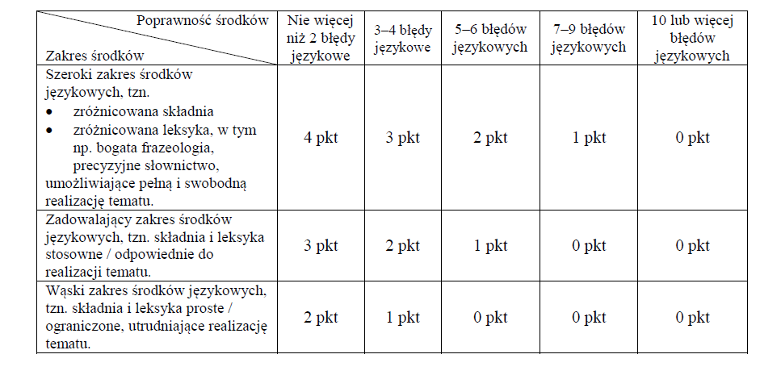
Egzamin ósmoklasisty z języka polskiego
Charakterystyka
Kryteria oceniania zadań rozszerzonej odpowiedzi (wypracowań)
Informator o egzaminie ósmoklasisty z języka polskiego od roku szkolnego 2018/2019, red. dr Wioletta Kozak (CKE), dr Maria Romanowska (OKE Jaworzno), Wioleta Dobosz-Leszczyńska (CKE), Robert Chamczyk (CKE), dr Marcin Smolik (CKE), Danuta Marchlewska (OKE Warszawa), Hanna Wylężek (OKE Jaworzno), CKE 2017, https://cke.gov.pl/egzamin-osmoklasisty/informatory/

Slide 49
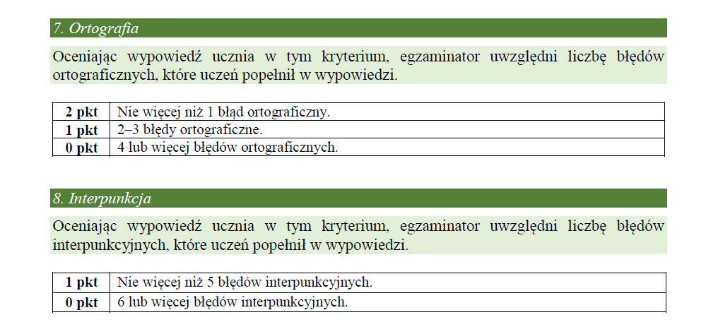
Egzamin ósmoklasisty z języka polskiego
Charakterystyka
Kryteria oceniania zadań rozszerzonej odpowiedzi (wypracowań)
Informator o egzaminie ósmoklasisty z języka polskiego od roku szkolnego 2018/2019, red. dr Wioletta Kozak (CKE), dr Maria Romanowska (OKE Jaworzno), Wioleta Dobosz-Leszczyńska (CKE), Robert Chamczyk (CKE), dr Marcin Smolik (CKE), Danuta Marchlewska (OKE Warszawa), Hanna Wylężek (OKE Jaworzno), CKE 2017, https://cke.gov.pl/egzamin-osmoklasisty/informatory/

Slide 50
Egzamin ósmoklasisty z języka polskiego
Charakterystyka
Uwagi dodatkowe do wypracowań
Jeżeli wypowiedź w całości jest nie na temat, egzaminator oceni ją na 0 pkt.
Jeżeli w wypowiedzi uczeń w ogóle nie odwołał się do treści lektury obowiązkowej wskazanej w poleceniu, za całą wypowiedź egzaminator przyzna 0 pkt.
Jeżeli wypowiedź jest nieczytelna, egzaminator oceni ją na 0 pkt.
Jeżeli wypowiedź nie zawiera w ogóle rozwinięcia (np. uczeń napisał tylko wstęp), egzaminator przyzna 0 pkt w każdym kryterium.
Jeżeli wypowiedź zawiera 180 słów lub mniej, jest oceniana wyłącznie w kryteriach: realizacji tematu wypowiedzi, elementów twórczych/ elementów retorycznych oraz kompetencji literackich i kulturowych. W pozostałych kryteriach egzaminator przyzna 0 punktów.
Jeżeli wypowiedź jest napisana niesamodzielnie, np. zawiera fragmenty odtworzone z podręcznika, zadania zawartego w arkuszu egzaminacyjnym lub innego źródła, w tym internetowego, lub jest przepisana od innego ucznia, wówczas egzamin z języka polskiego, w przypadku takiego ucznia, zostanie unieważniony.
W ocenie poprawności językowej nie bierze się pod uwagę błędów ortograficznych w wypowiedziach uczniów, którym przyznano takie dostosowanie warunków przeprowadzenia egzaminu, zgodnie z Komunikatem dyrektora Centralnej Komisji Egzaminacyjnej w sprawie szczegółowych sposobów dostosowania warunków i form przeprowadzania egzaminu ósmoklasisty w danym roku szkolnym.
Zabronione jest pisanie wypowiedzi obraźliwych, wulgarnych lub propagujących postępowanie niezgodne z prawem. W przypadku takich wypowiedzi zostanie podjęta indywidualna decyzja dotycząca danej pracy, np. nie zostaną przyznane punkty za styl i język lub cała wypowiedź nie będzie podlegała ocenie.
Informator o egzaminie ósmoklasisty z języka polskiego od roku szkolnego 2018/2019, red. dr Wioletta Kozak (CKE), dr Maria Romanowska (OKE Jaworzno), Wioleta Dobosz-Leszczyńska (CKE), Robert Chamczyk (CKE), dr Marcin Smolik (CKE), Danuta Marchlewska (OKE Warszawa), Hanna Wylężek (OKE Jaworzno), CKE 2017, https://cke.gov.pl/egzamin-osmoklasisty/informatory/

Slide 51
Dziękuję za uwagę!

